Slide 1
НАЗВАНИЕ ТЕМЫ ВКР
ФИО полностью, студент группы 1БМХХ
Научный руководитель: ФИО научного руководителя, к.т.н., доцент ОКД
--.06.2025

Slide 2
Актуальность
Можно начать с введения и сделать для него отдельный слайд, если это необходимо.

Slide 3
Цели и задачи
Цель:
Проектировка …..
Задачи:
1. Определить основные параметры …...
2. Обосновано выбрать …….
3. Построить модель ……
4. ….
5. …..

Slide 4
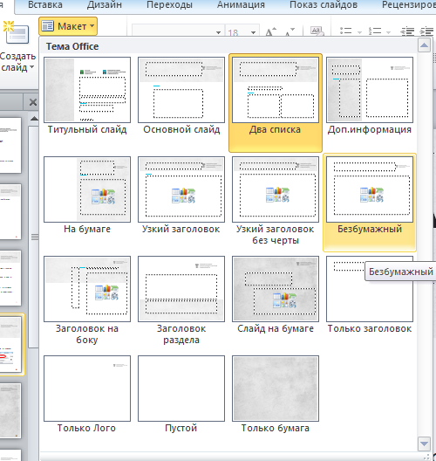
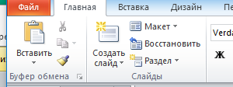
Далее предлагаются различные вариации оформления слайдов.
Можно выбрать единый формат или комбинировать.
Смена макета доступна в главном меню
4

Slide 5
5

Slide 6
Можно перекрыть полностью логотип, если это требуется для демонстрации материала.
НЕ ДОПУСКАЕТСЯ ВЫГЛЯДЫВАНИЕ ЧАСТИ логотипа из под картинок или текста, а также размещение его поверх основного материала
Пример на следующем слайде
6

Slide 7
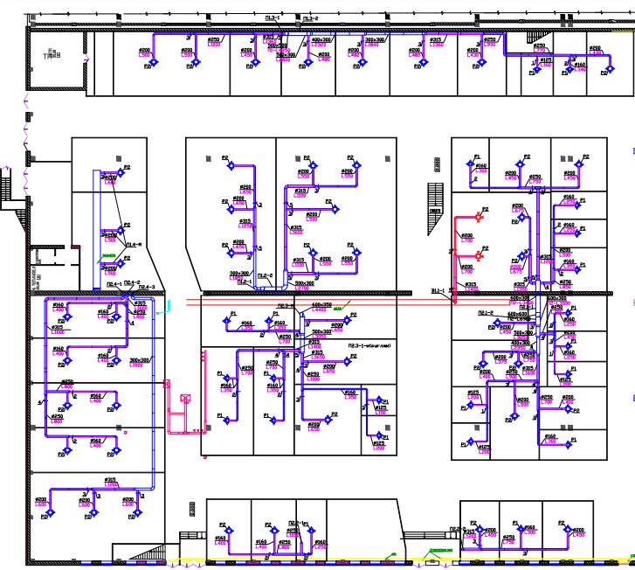
Схема отопительной системы ТЦ
7

Slide 8
8

Slide 9
9

Slide 10
Пример оформления доп. разделов
СОЦИАЛЬНАЯ ОТВЕТСТВЕННОСТЬ
ФИНАНСОВЫЙ МЕНЕДЖМЕНТ, РЕСУРСОЭФФЕКТИВНОСТЬ И РЕСУРСОСБЕРЕЖЕНИЕ
Правовые и организационные вопросы обеспечения безопасности
Вредные факторы: 1. Шум 2. Освещения 3. Микроклимат параметров воздушной среды 4. Монотонность труда 5. Длительное сосредоточенное наблюдение 6. Электромагнитные поля Опасные факторы: 1. Опасность поражения электрическим током. Расчет: расчет системы искусственного освещения
Воздействие на литосферу: твердые отходы при эксплуатации оборудования Воздействие на гидросферу: канализационные отходы
Возможные ЧС: Техногенные аварии (внезапное обрушение здания, аварии на теплоэлектрических системах, пожар и т.д), природные (подтопление, заморозки, ураганный ветер, аномальная жара) Наиболее типичная ЧС: пожар
Анализ конкурентных решений; SWOT-анализ. FAST-анализ Технология QUAD
Организационная структура проекта
Определение трудоемкости проекта; Разработка плана проекта.
Материальные затраты; Затраты на специальное оборудование; Заработная плата исполнителей темы; Отчисления во внебюджетные фонды (страховые отчисления); Накладные расходы.
10

Slide 11
TEMPERATURE ON THE PREMISES OF SHOPPING CENTERS
Creating comfortable working conditions has always been an important task for employers.
Thus, shopping centers have to deal more with heat than with cold indoors in winter due to the presence of powerful lighting in areas and storefronts, as well as large crowds of people.
Должен быть оформлен на англ. языке.
11

Slide 12
Заключение
12

Slide 13
Список публикаций студента
Здесь список публикаций и прочие достижения (дипломы, грамоты за конференции и конкурсы) по теме ВКР и полученные за период магистратуры
Убрать, если у студента ничего нет
13

Slide 14
Спасибо за внимание
НАЗВАНИЕ ТЕМЫ ВКР
ФИО полностью, студент гр. 1БМХХ
Научный руководитель: ФИО научного руководителя к.т.н., доцент ОКД

